Slide 1
ML Advanced
Docker: Структура, применение, деплой
otus.ru

Slide 2


Проверить, идет ли запись
Меня хорошо видно
&& слышно?
Ставим “+”, если все хорошо “-”, если есть проблемы

Slide 3

ML Advanced Docker
Тема вебинара
Игорь Стурейко
Teamlead, главный инженер проекта – НИИгазэкономика
Опыт:
Более 15 лет занимался прикладной математикой и мат моделированием
(Data Scientist) (Python, С++) в НИИ ПАО Газпром
Анализ временных рядов, эволюционное развитие сложных систем
+7 (916) 156-07-82 (whatsapp)
@stureiko (TG)

Slide 4










Правила вебинара
Условные
обозначения
Активно
участвуем
Индивидуально
Off-topic обсуждаем
в учебной группе
Время, необходимое
на активность
Пишем в чат
Задаем вопрос
в чат или голосом
Говорим голосом
Документ
Вопросы вижу в чате,
могу ответить не сразу
Ответьте себе или
задайте вопрос

Slide 5
Карта курса
Advanced Machine Learning. AutoML
Production
Временные ряды
Рекомендательные системы. Задача ранжирования
Графы
Bayesian Learning, PyMC
Reinforcement Learning

Slide 6
Цели вебинара
К концу занятия вы сможете
1. | docker, для чего он используется и где применяется
2. | Научиться использовать docker для упаковки своего кода

Slide 7
Смысл
Зачем вам это знать
1. | Изолирование окружения от хоста
2. | Подготовка кода к развертыванию

Slide 8
Docker

Slide 9
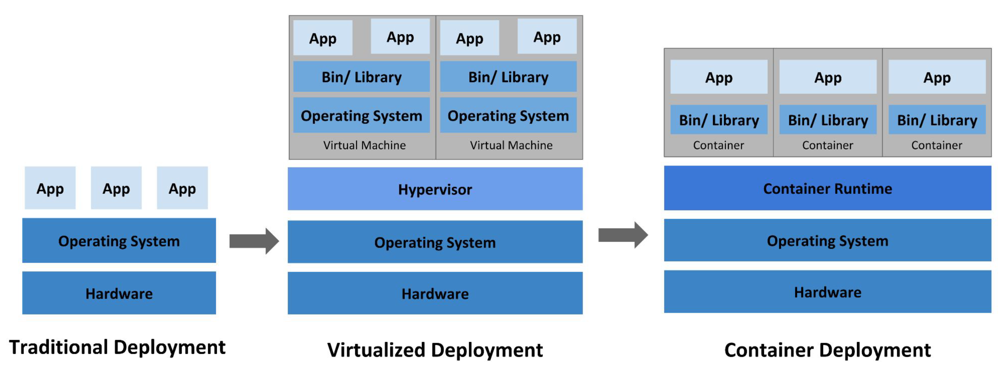
Virtualization vs containerization

Slide 10
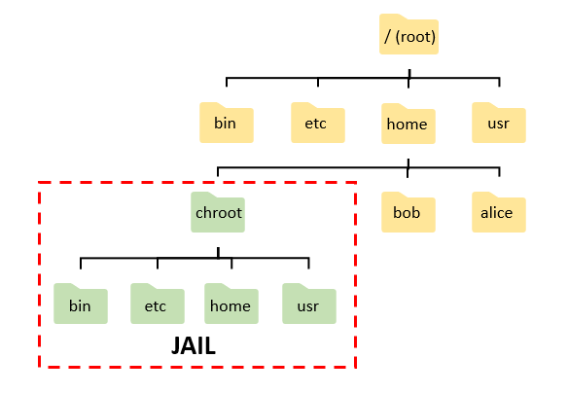



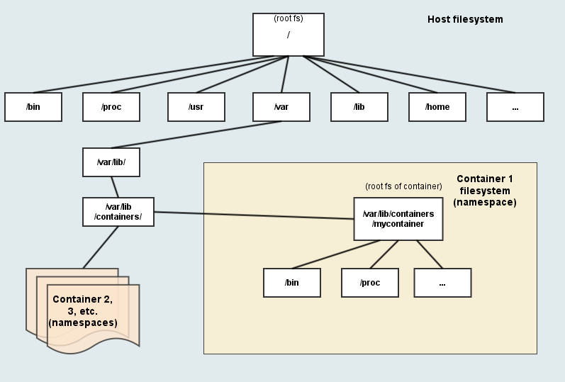
Механизмы контейнеризации
chroot
systemd-nspawn

Slide 11
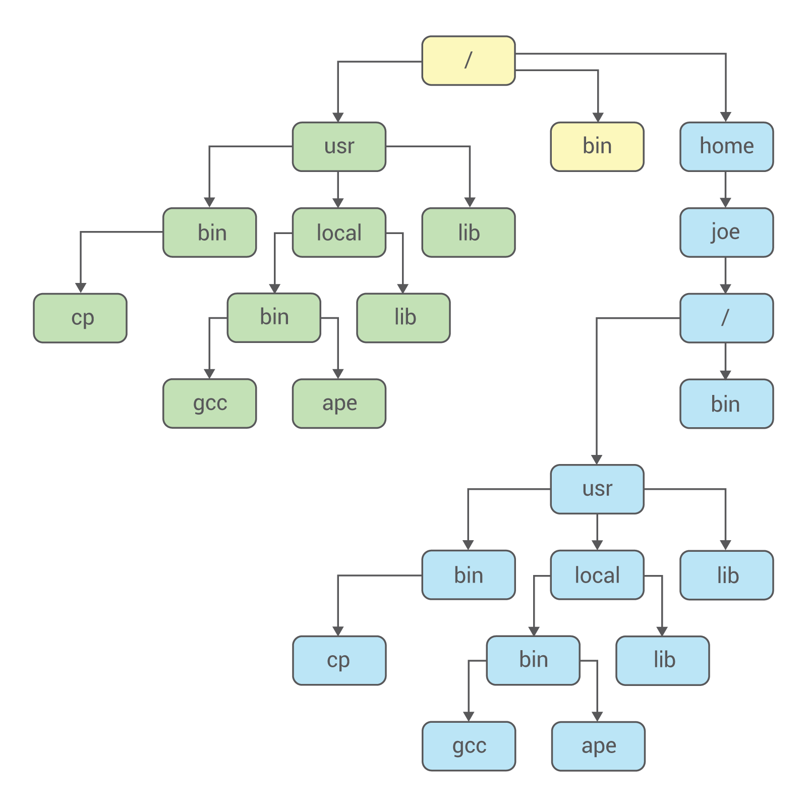
chroot
Chroot – от англ. change root - смена корневого каталога
- это утилита в Unix-подобных системах, которая позволяет изменить корневой каталог процесса на другой каталог в файловой системе.

Slide 12
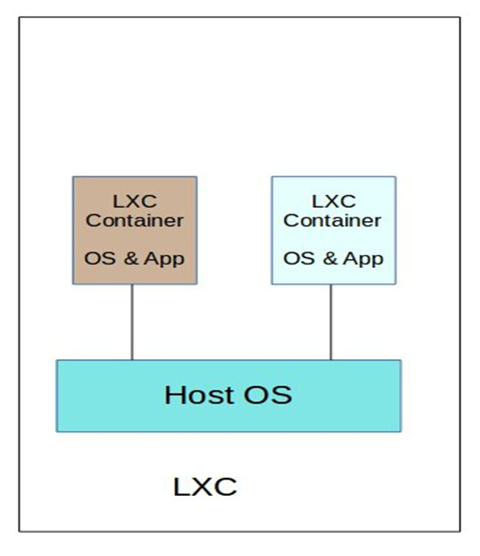
LXC
от англ. Linux Containers –
- технология виртуализации на уровне операционной системы для изоляции процессов и ресурсов между различными приложениями и сервисами.

Slide 13
systemd-nspawn
systemd-nspawn
это утилита виртуализации на уровне операционной системы, входящая в состав системы инициализации systemd в Linux.
systemd-nspawn похож на команду chroot, но обеспечивает лучшую изоляцию контейнера от хост системы

Slide 14

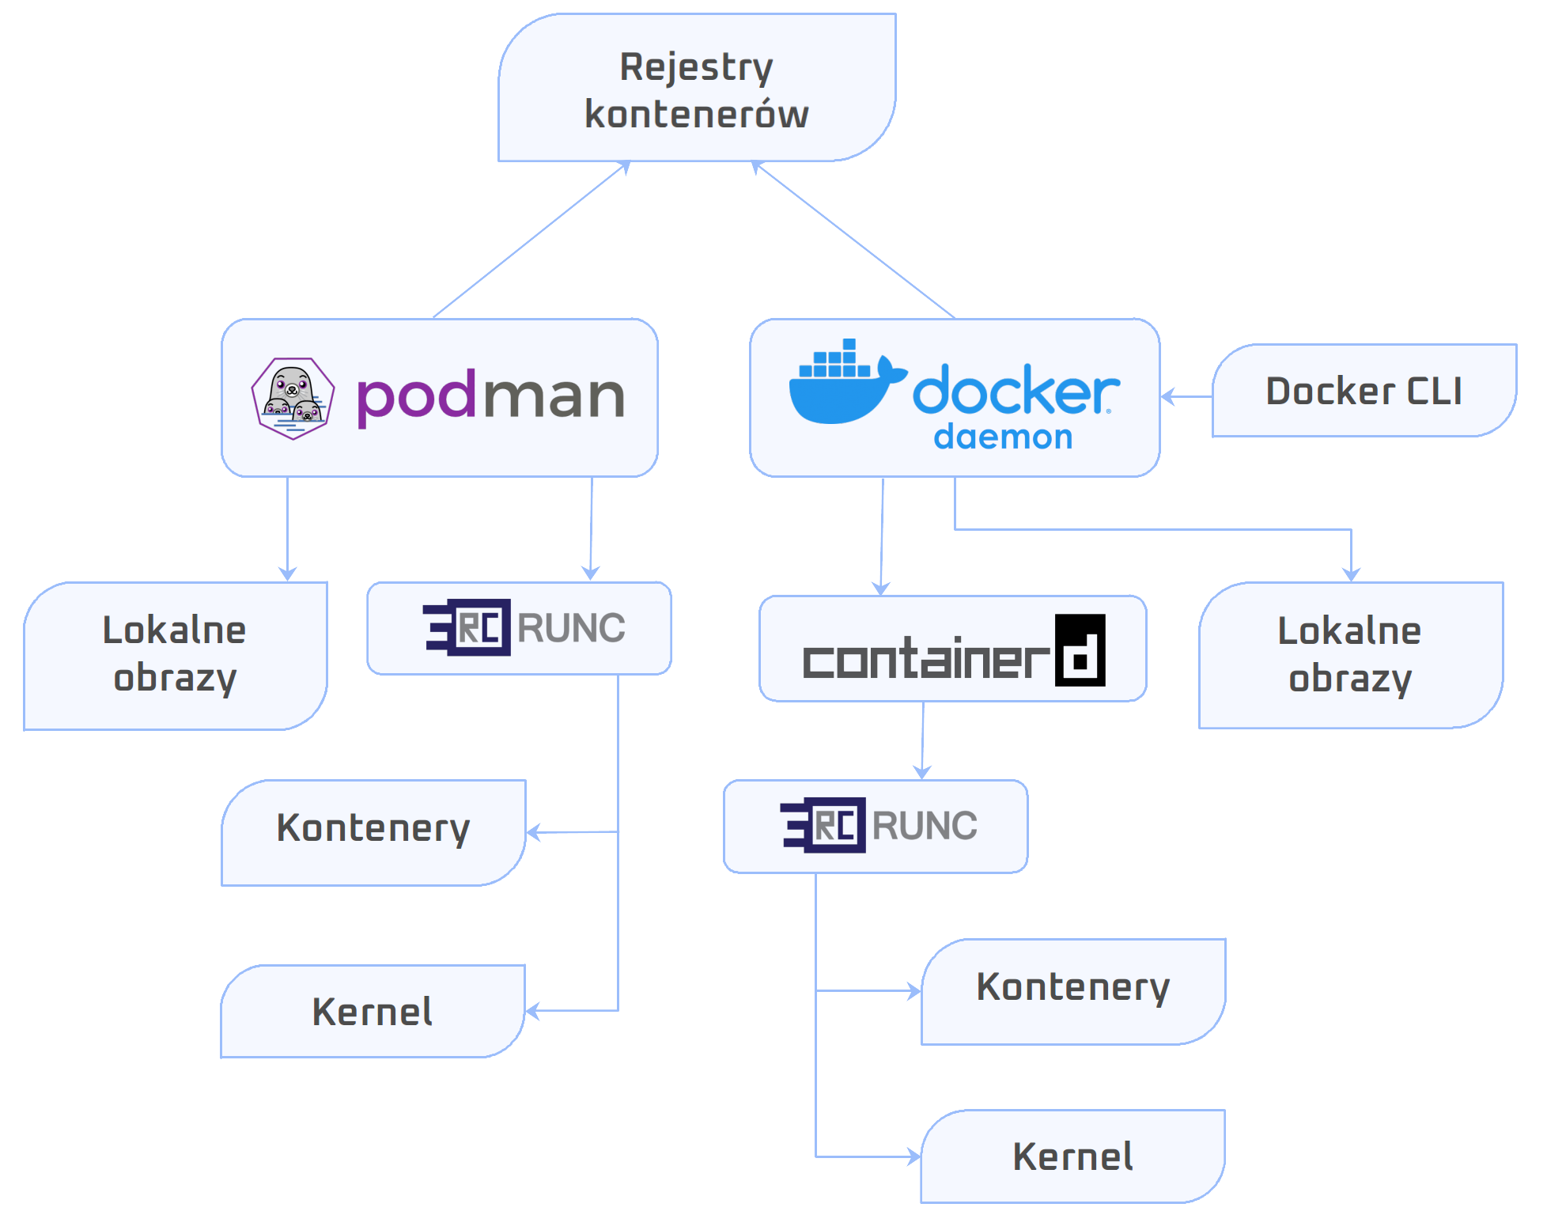
podman
- это утилита для управления контейнерами на базе Linux, которая является альтернативой Docker.

Slide 15

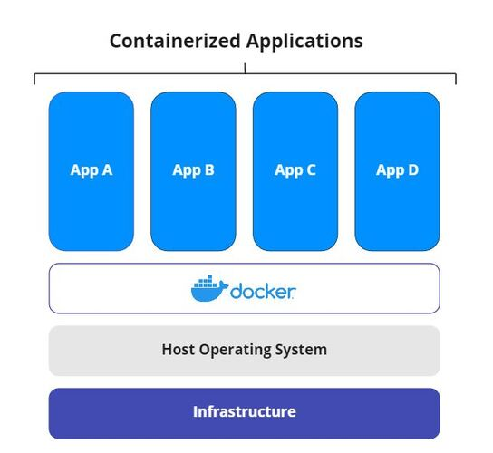
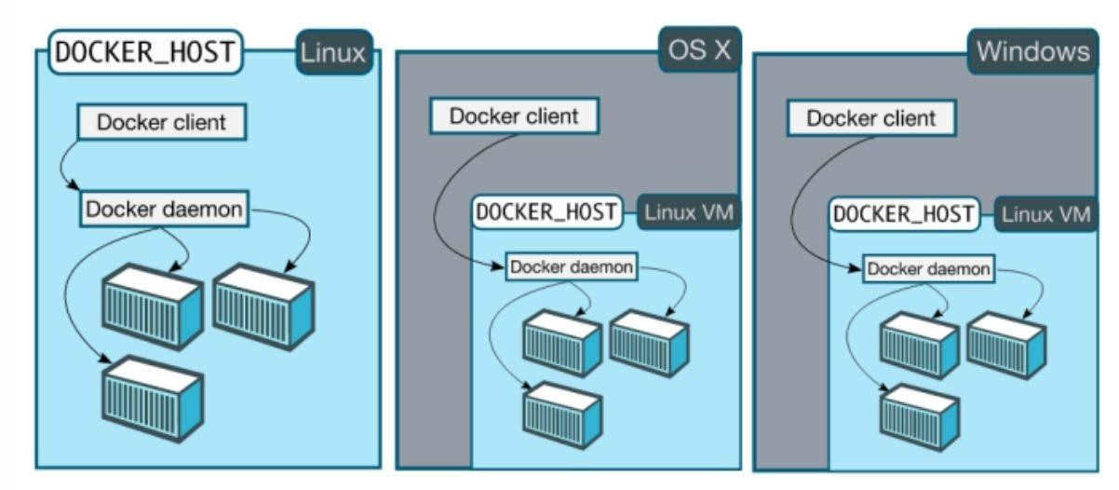

Slide 16
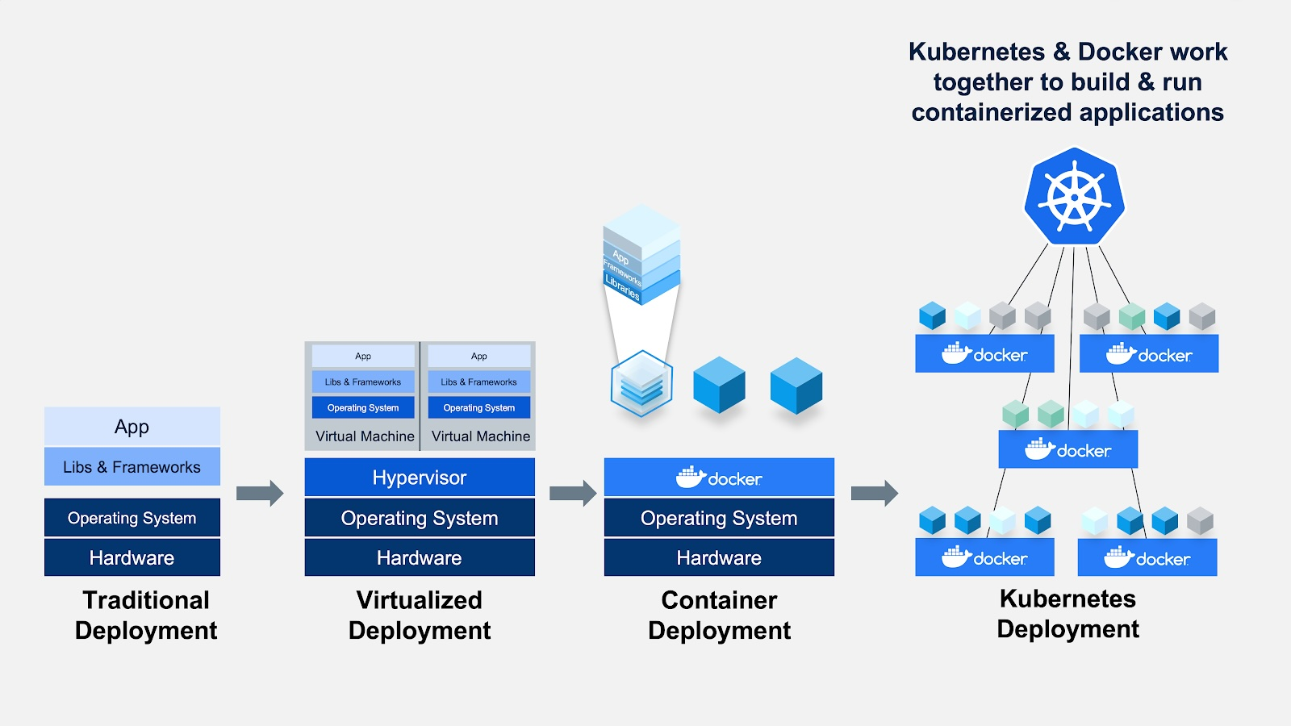

Slide 17
Docker
Абстракция от host-системы
Легковесные изолированные окружения
Общие слои образов и файловой системы
Компоновка и предсказуемость
Простое управления зависимостями
Дистрибуцию и тиражируемость
Стандартизация описания окружения, сборки
Воспроизводимость

Slide 18
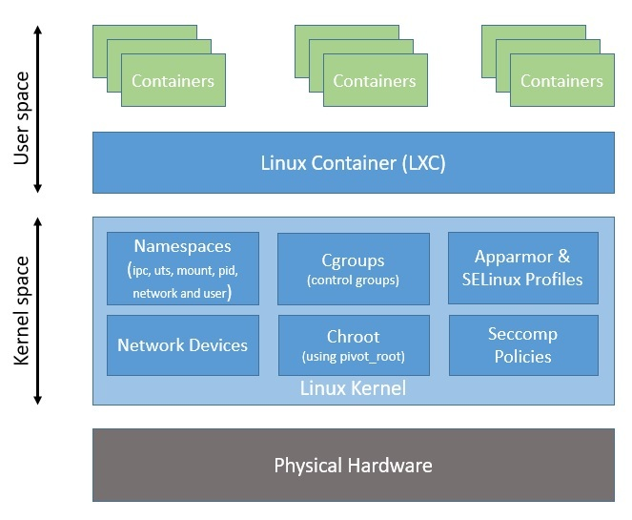
Docker

Slide 19
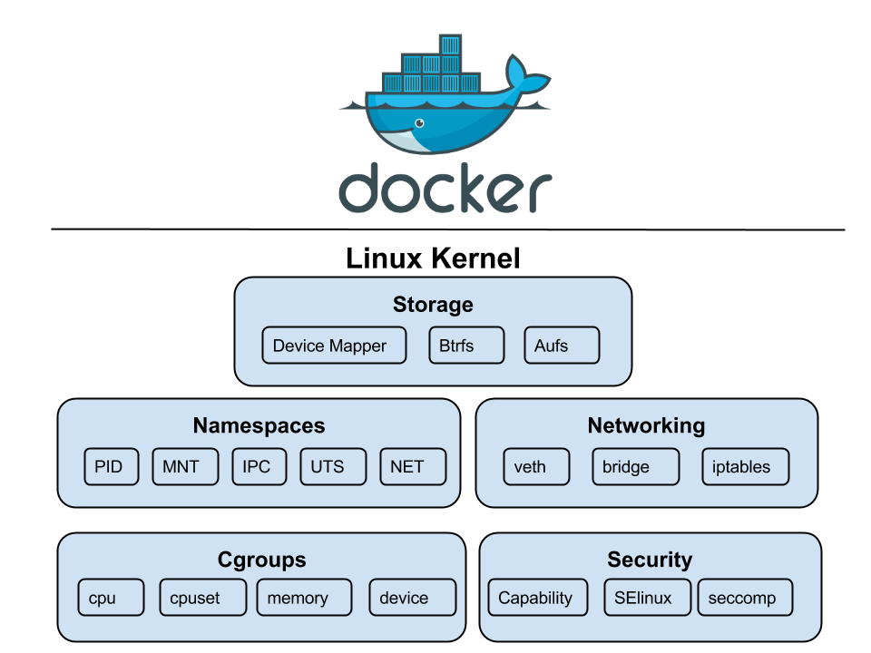
Docker namespaces
Изоляция окружения
Индивидуальный namespace для каждого контейнера: Pid, net, mount, etc.
namespace прекращает свое существование после окончания работы PID1

Slide 20
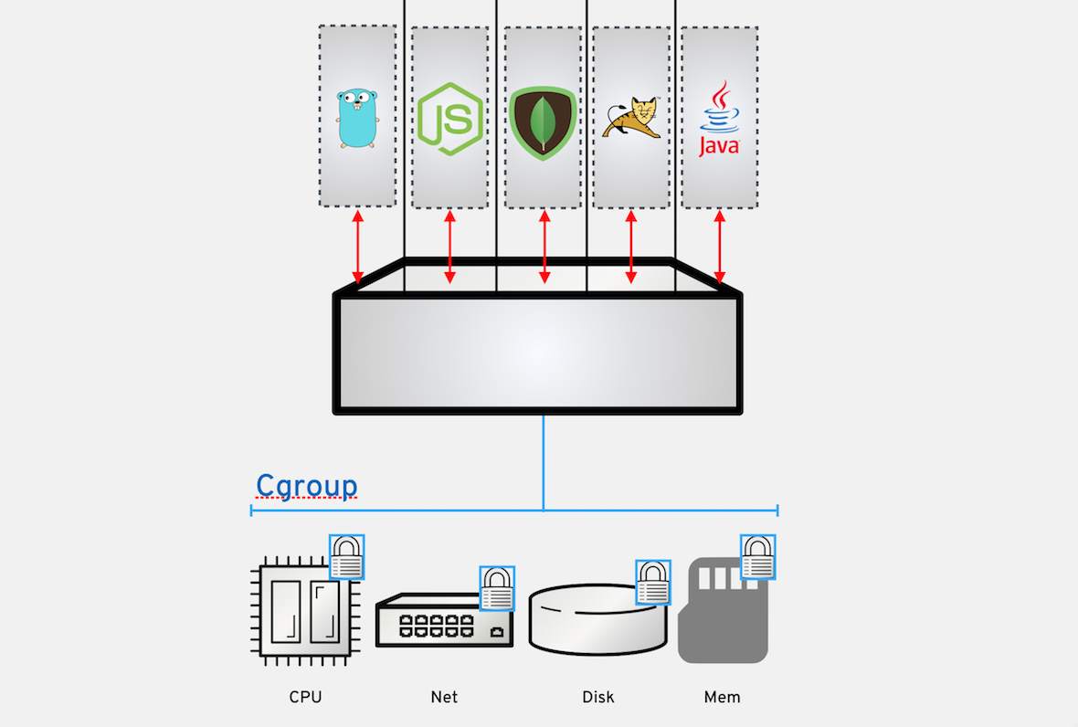
Docker cgroups
Использование контейнерами общих ресурсов
Ограничение доступа к ресурсам (в т.ч. устройствам)
Ограничение доступа к системным вызовам
Управление ресурсами:
CPU,
memory,
IO,
etc.

Slide 21
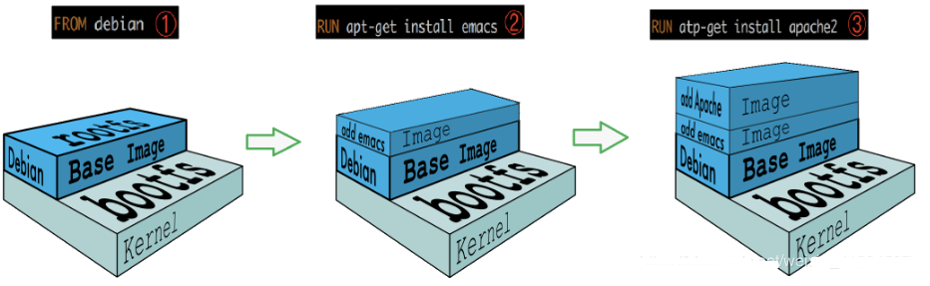
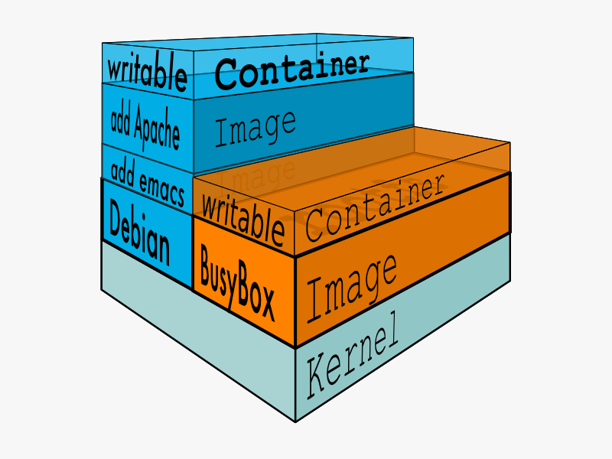
Unionfs

Slide 22
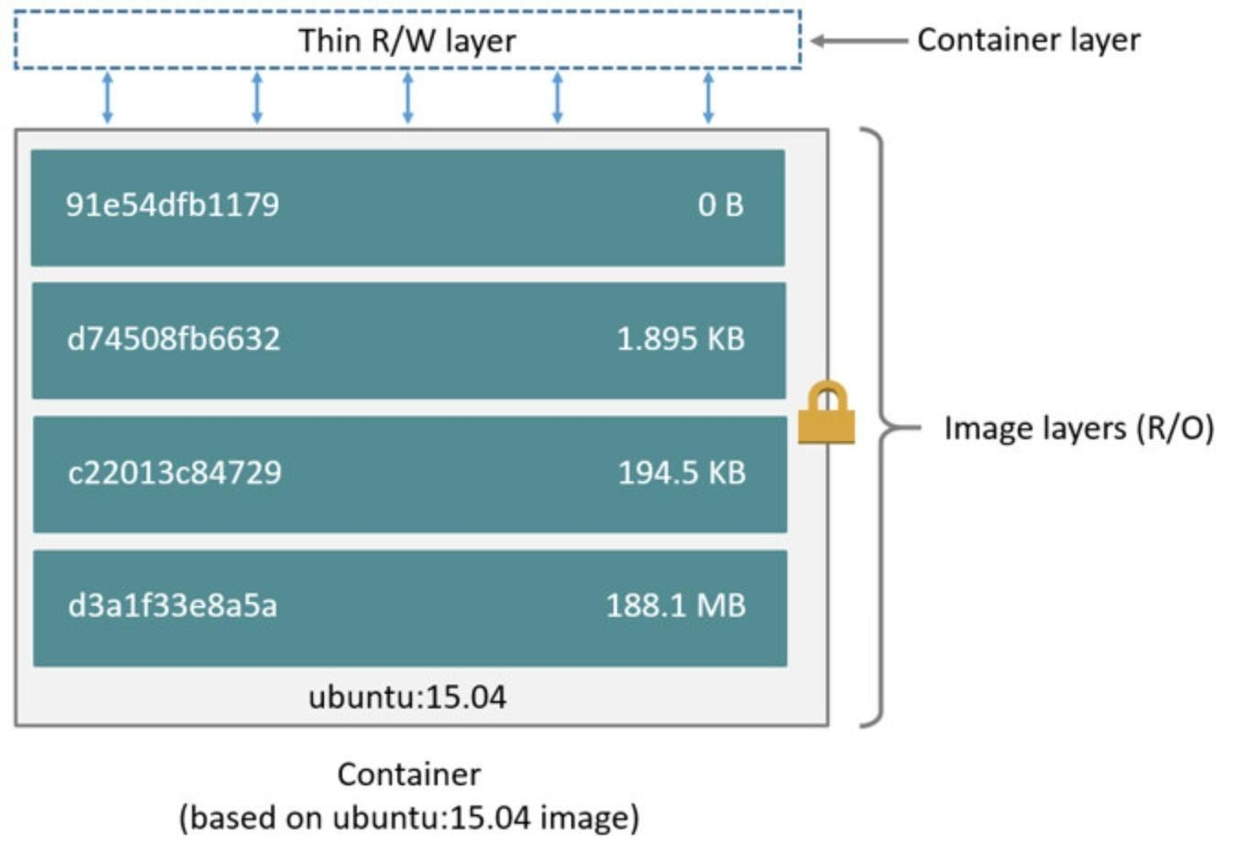
Docker unionfs

Slide 23
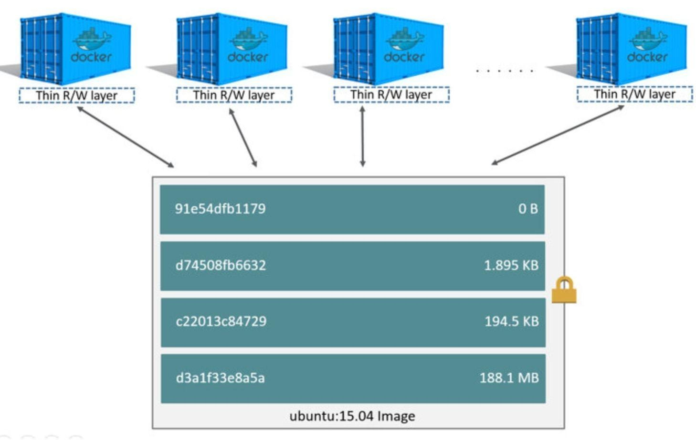
Docker unionfs

Slide 24
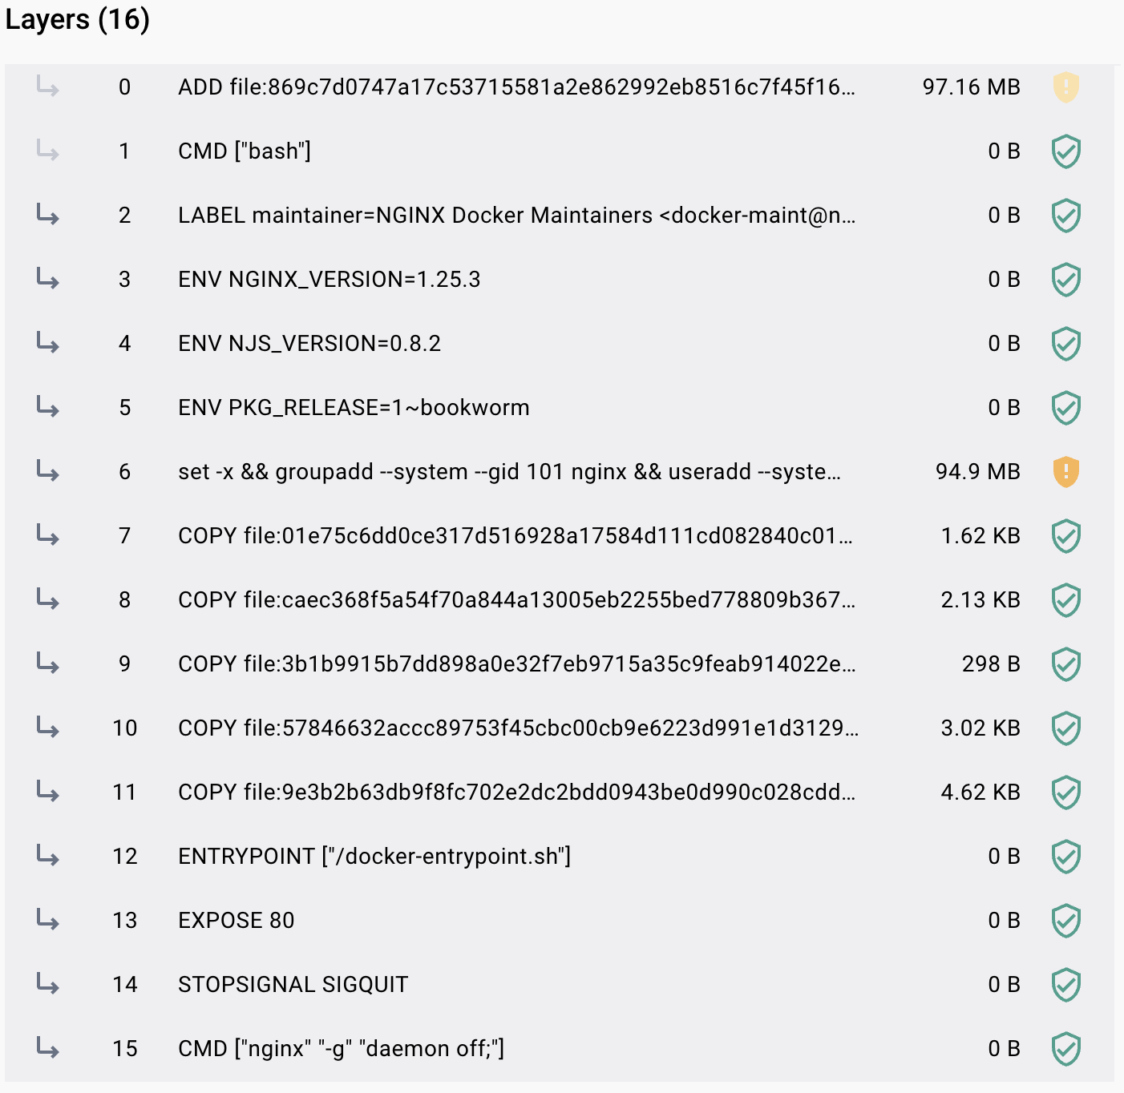
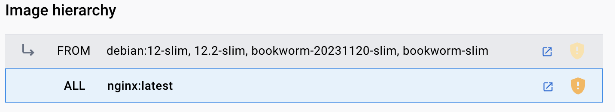
Docker unionfs - пример

Slide 25
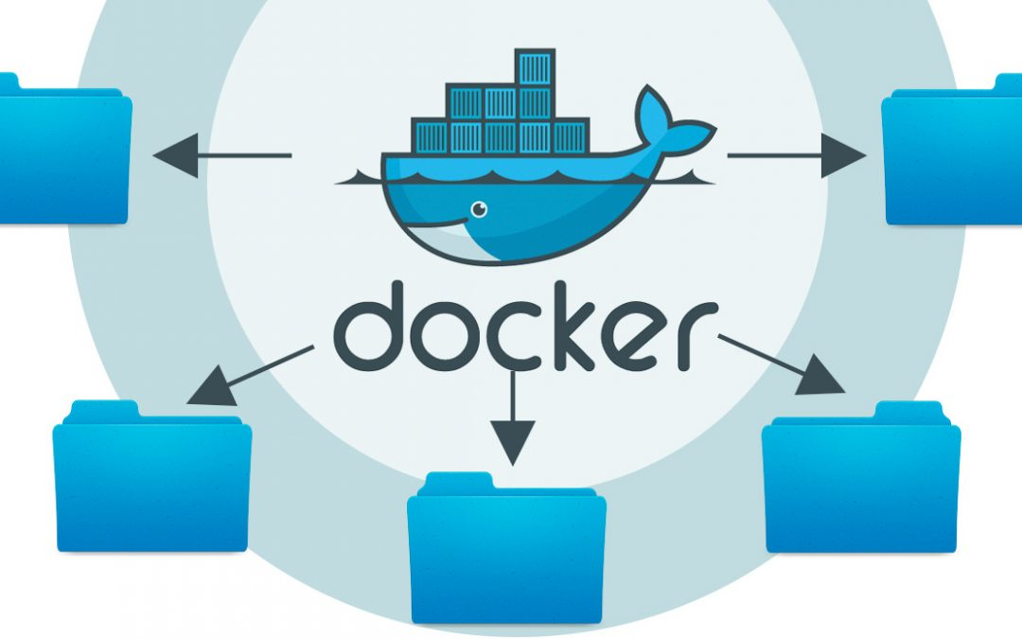
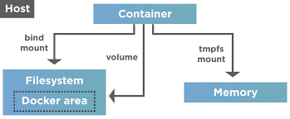
Docker data volumes
Позволяют отделить жизненный цикл данных, которые он в себе хранит, от жизни самого контейнера, который эти данные создал
Типы volumes
Volumes - тома управляемые Docker'ом. Другие процессы не должны иметь к ним доступ;
Bind mount - директории в файловой системе. Любой процесс может получить к ним доступ;
tmpfs - тома расположенные в памяти хоста. Никогда не записываются на диск.

Slide 26
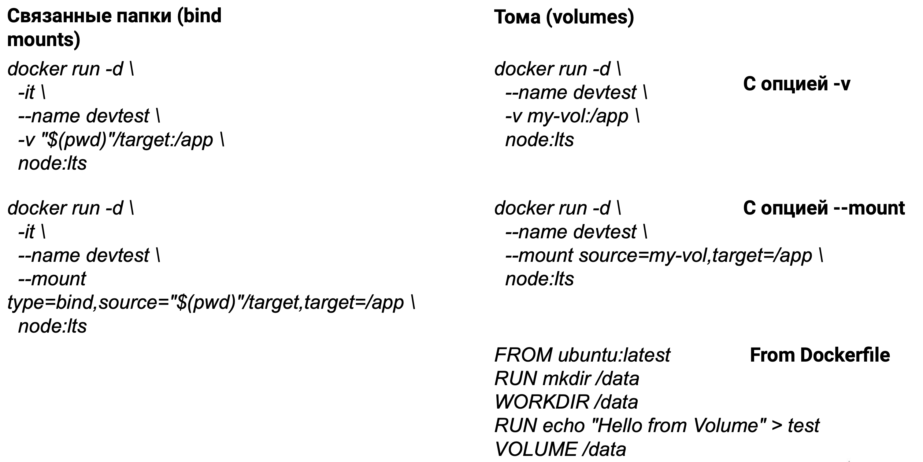
Docker data volumes

Slide 27
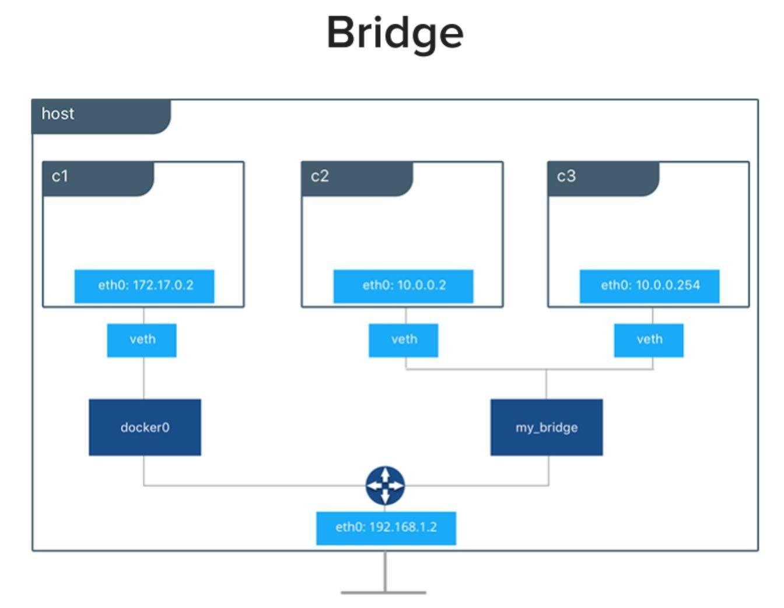
Docker сеть Bridge network
Если нужно отделить контейнер или группу контейнеров
Контейнер может быть подключен к нескольким Bridge сетям (без рестарта)
Работает Service Discovery
Произвольные диапазоны IP-адресов

Slide 28
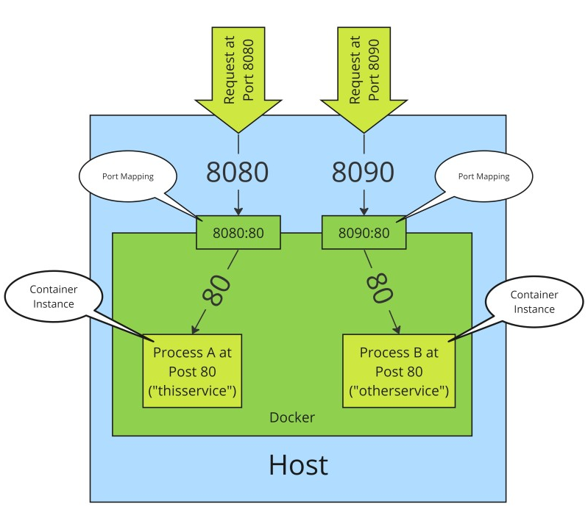
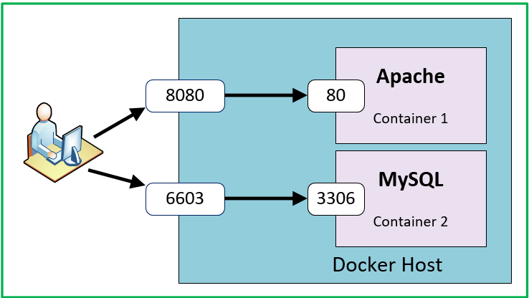
Docker port mapping
docker run –p 8080:80 –p 6603:3306

Slide 29

Docker hub
Так называемый приватный “репозиторий” для хранения image.
Docker hub, Private registry, Docker Store

Slide 30
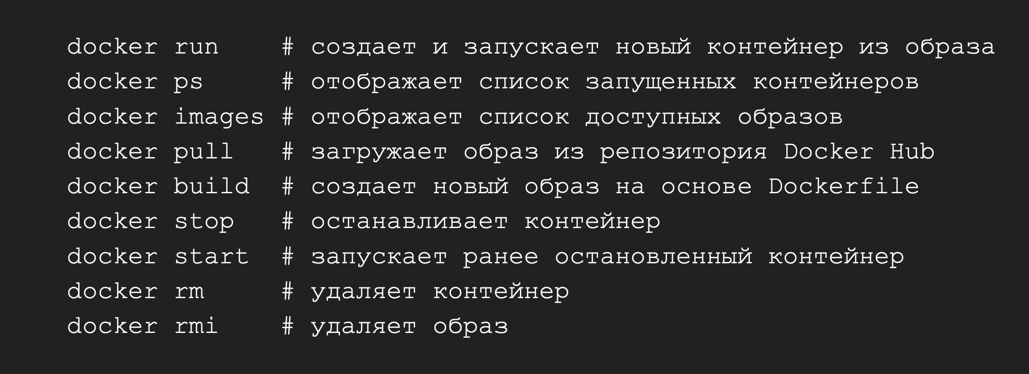
Docker основные команды

Slide 31


Управление многоконтейнерными
приложениями
Необходимо управлять микросервисами в контейнерах и взаимодействиями между ними:
Декларативное описание Docker инфраструктуры в YAML-формате
Dockerfile – конфигурация сборки окружения и приложений в нем
docker-compose.yml - конфигурация проекта
Один docker-compose.yml на все окружения

Slide 32
Сборка образа

Slide 33
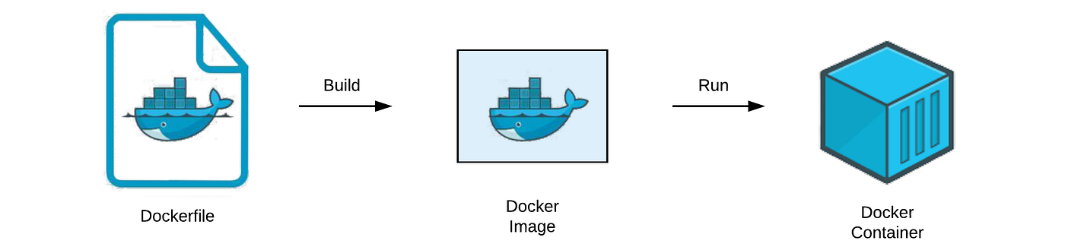
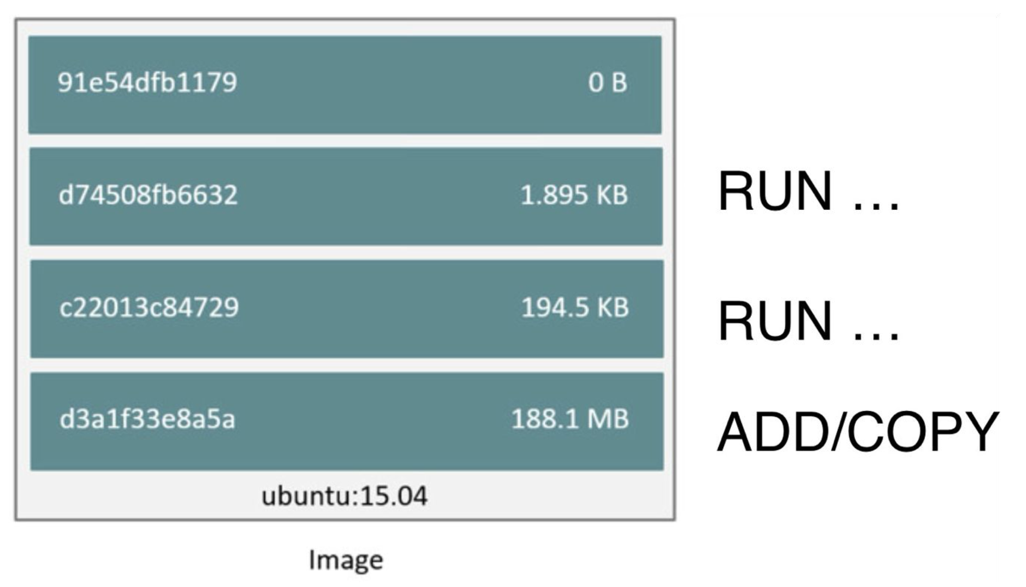
Dockerfile
Текстовый файл с build инструкциями
Инструкции декларативно описывают image
каждая инструкция – промежуточный image
сам build делает docker daemon

Slide 34
Пишем dockerfile
script.sh
#!/bin/bash
echo “Hello declarative world!”
dockerfile
FROM ubuntu:16.04
LABEL maintainer="nikita@express42.com" LABEL version="1.0"
LABEL description="Simple docker image \ with your script"
COPY ./script.sh /

Slide 35
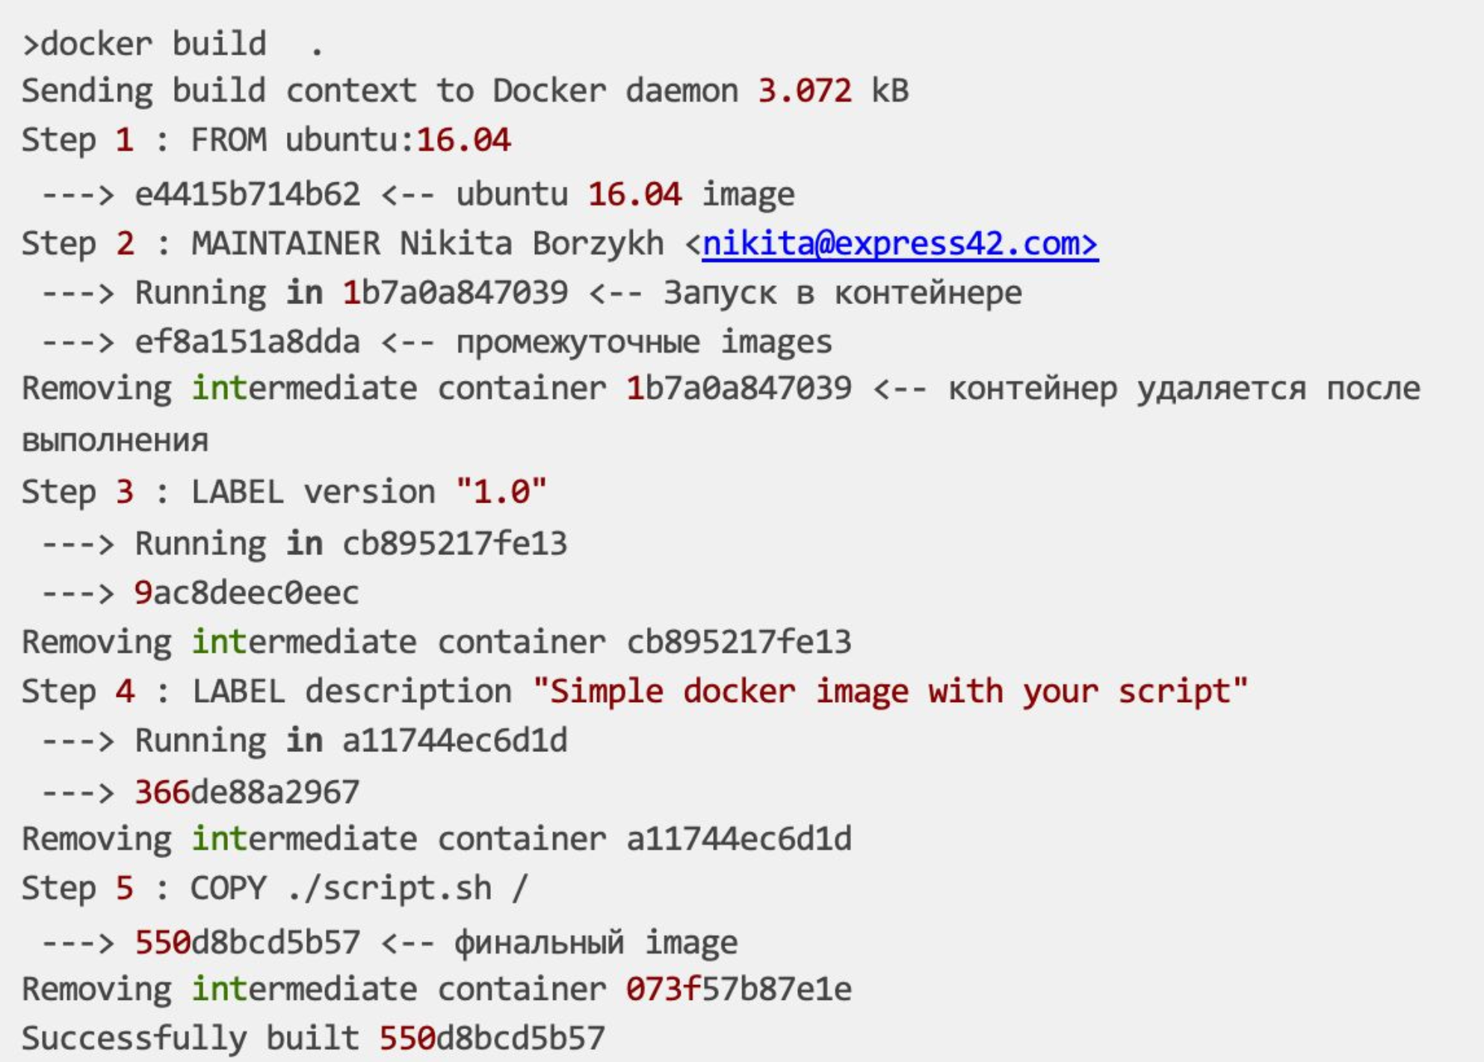
Собираем image

Slide 36
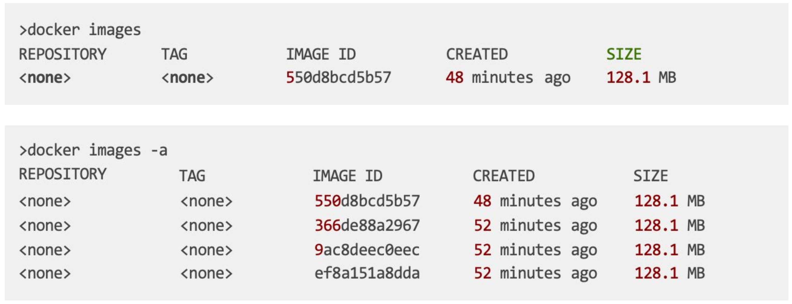
Docker images

Slide 37
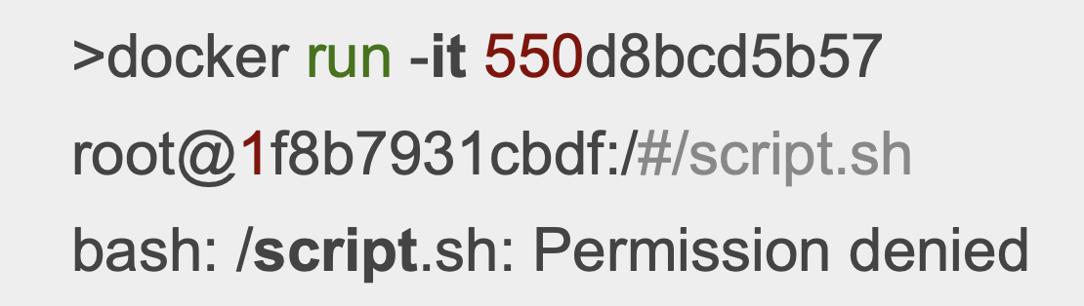
Запускаем наш контейнер

Slide 38
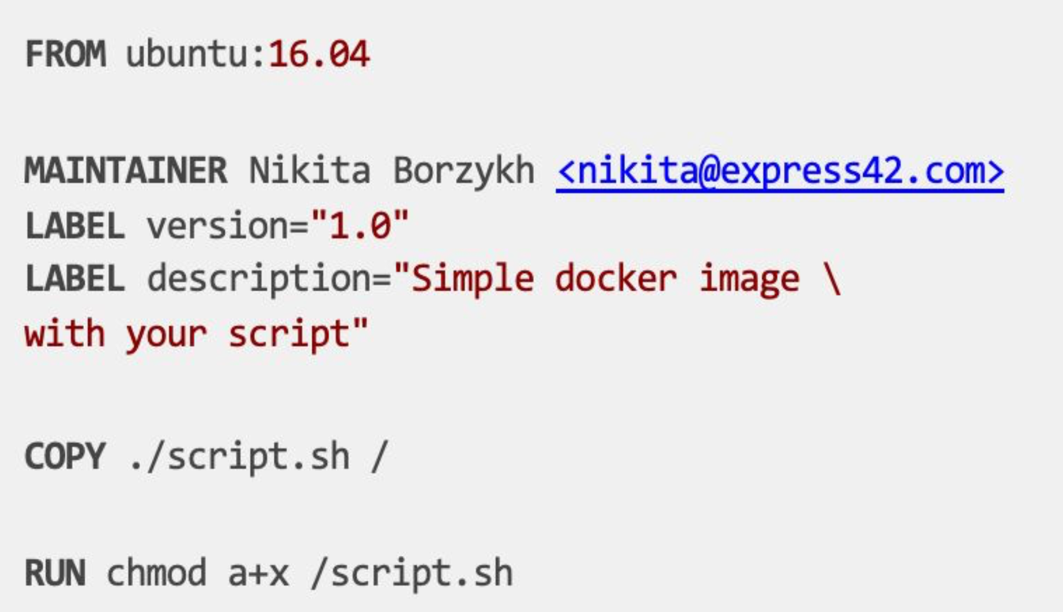
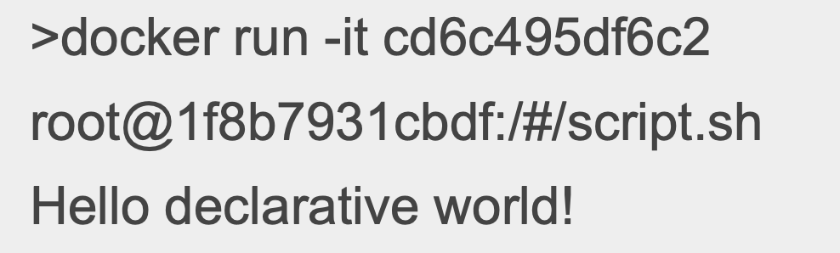
Пишем dockerfile

Slide 39
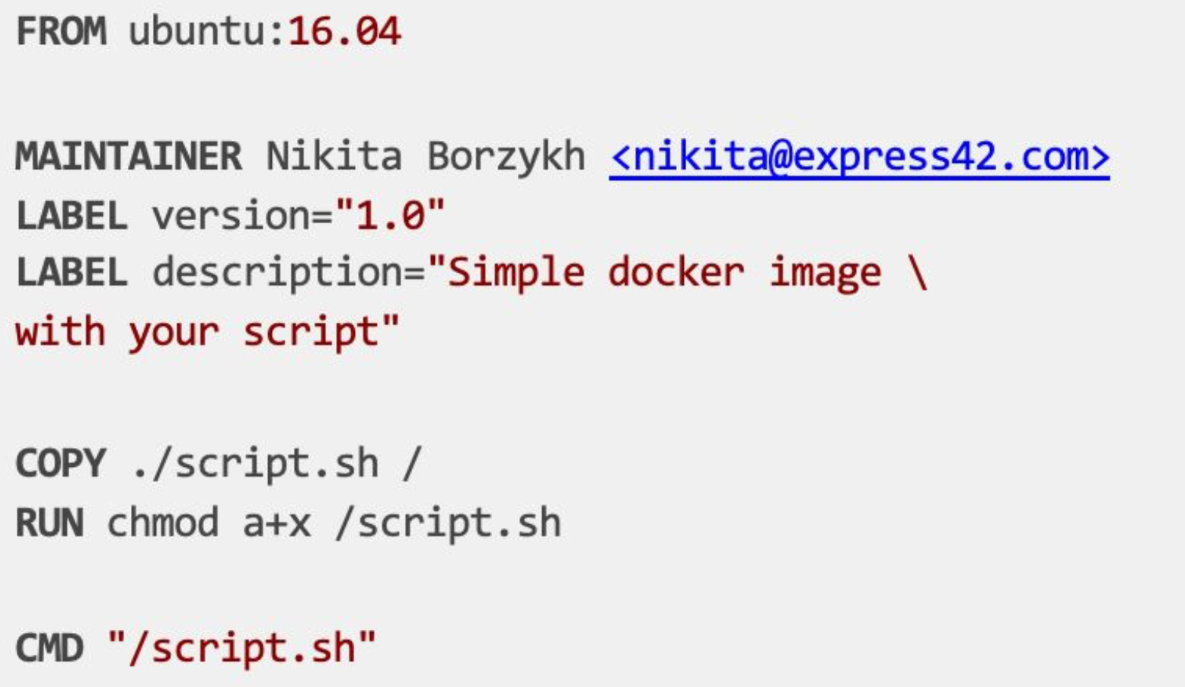
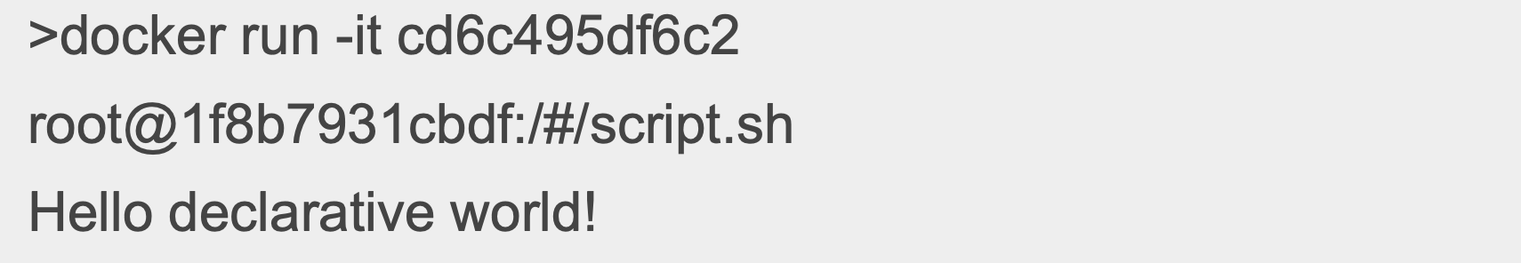
Выполнить скрипт сразу после запуска
В Dockerfile может быть только одна инструкция CMD

Slide 40

Вопросы?
Ставим “+”,
если вопросы есть
Ставим “–”,
если вопросов нет

Slide 41
Практика

Slide 42
Практика
Запустить простой контейнер
Подключиться к контейнеру
Запустить jupyter notebook в контейнере и подключиться к нему
Развернуть ML модель в Docker с использованием Flask
Развернуть ML модель в Docker с использованием FastAPI

Slide 43
Практика – простой контейнер
Запустить простой контейнер
Подключиться к контейнеру
Посмотреть лог
# скачаем образ и запустим контейнер
docker pull crccheck/hello-world
docker run -d --name web-test -p 80:8000 crccheck/hello-world
# подключимся к контейнеру
curl localhost # выполнить запрос
curl -I localhost # выполнить запрос, получить только заголовки
docker exec -it web-test /bin/sh # откроем новую сессию
# посмотрим логи
docker logs web-test # покажет текущие логи и завершит подключение
docker logs -f web-test # покажет текущие логи и оставит подключение открытым

Slide 44
Практика – jupyter notebook в контейнере
Запустить контейнер с Jupyter notebook и пробросить его порт 8888 наружу
Подключиться и выполнить код на исполнение
Подключиться и посмотреть лог
# скачаем образ и запустим контейнер
docker pull jupyter/datascience-notebook:latest # внимание 5.67 Gb
docker run -d --name ds-notebook -p 9000:8888 jupyter/datascience-notebook:latest
# подключимся к контейнеру через браузер
# посмотрим логи и оставит подключение открытым
docker logs -f jupyter/datascience-notebook:latest

Slide 45
Развернуть ML модель в Docker с использованием Flask и FastAPI
docker build –f flask.Dockerfile -t dummy_flask_api .
docker run -d -p 5001:5001 dummy_flask_api
docker build –f fastapi.Dockerfile -t dummy_fast_api .
docker run -d -p 5002:5002 dummy_fast_api

Slide 46
Список материалов для изучения
Docker
Основы docker: https://habr.com/ru/companies/ruvds/articles/438796/
Основные команды docker: https://habr.com/ru/companies/flant/articles/336654/
Docker на mac m1: https://habr.com/ru/companies/evrone/articles/716630/
Оптимизация сборки dockerfile
https://habr.com/ru/companies/first/articles/702168/
Развертывание
Развертывание ML модели в Docker: https://habr.com/ru/articles/548910/
Простой ML веб-сервис на FastAPI: https://habr.com/ru/articles/729380/
Docker Compose
Руководство по Docker Compose для начинающих: https://habr.com/ru/companies/ruvds/articles/450312/
Docker Compose: https://habr.com/ru/companies/otus/articles/731854/
Flask
Учебник по Flask: https://habr.com/ru/articles/346306/

Slide 47
Рефлексия

Slide 48


Рефлексия
С какими впечатлениями уходите с вебинара?
Как будете применять на практике то,
что узнали на вебинаре?

Slide 49
Заполните, пожалуйста,
опрос о занятии
по ссылке в чате

Slide 50
Приходите на следующие вебинары
Спасибо за внимание!
01.12 - Kubernetes, контейнерная оркестрация
Игорь Стурейко
Teamlead, главный инженер проекта – НИИгазэкономика
Опыт:
Более 15 лет занимался прикладной математикой и мат моделированием
(Data Scientist) (Python, С++) в НИИ ПАО Газпром
Анализ временных рядов, эволюционное развитие сложных систем
+7 (916) 156-07-82 (whatsapp)
@stureiko (TG)

Slide 51
Инструкции для работы
с презентацией

